Slide 1

Zordon
boYD Franken
Kenny Guldentops
Gillian lambrechts
Jeroen rietveld
Automating homes one by one

Slide 2
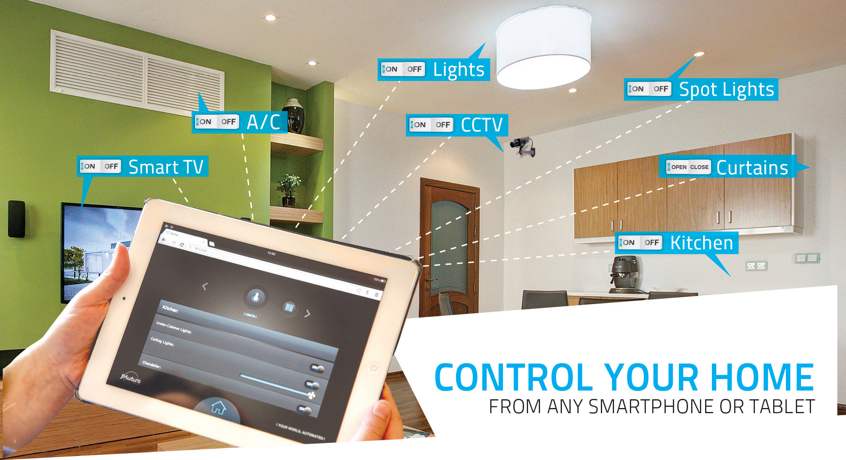

Slide 3


Slide 4
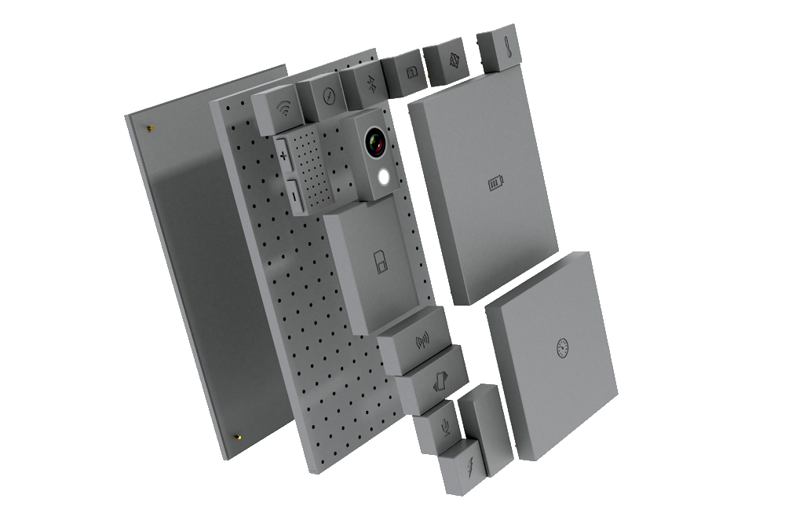
Modulair

Slide 5
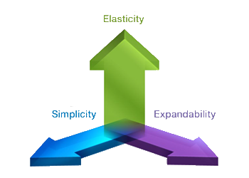
Scaleability

Slide 6

Cloud

Slide 7

Mobility

Slide 8

Probleem Concurentie
Efficientie
Kosten
Plug and Play
Opkomende markt
Amazon Echo
Google Assistant
Apple Home

Slide 9

probleem oplossing
Efficientie
Kosten
Plug and Play
Opkomende markt
Spraakherkenning
Open ontwerp
Goedkoop
Volledige huisautomatisatie

Slide 10
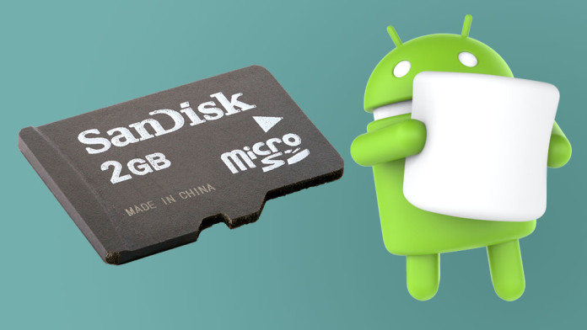
Zordon weet wat en waar ?
Wat - Lokaal
Wanneer - Lokaal
Waar - Lokaal

Slide 11

Uniek ?
Zordon is overal
Plug en play
Goedkoop

Slide 12

Zordon’s voordeel
End to end encyptie
Privacy
Betrouwbaar
Opensource
Geen advertenties
Reputatie

Slide 13

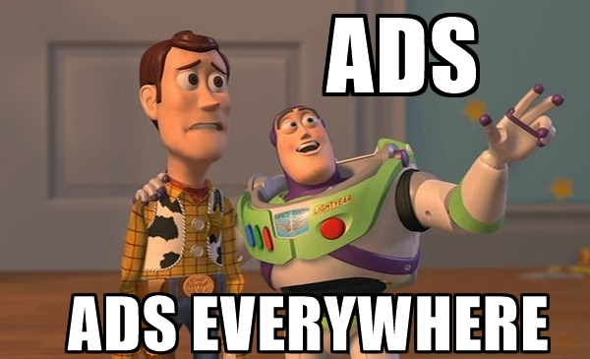
Woord verspreiden
Technologie beurzen
Radio reclame
Reclame borden

Slide 14
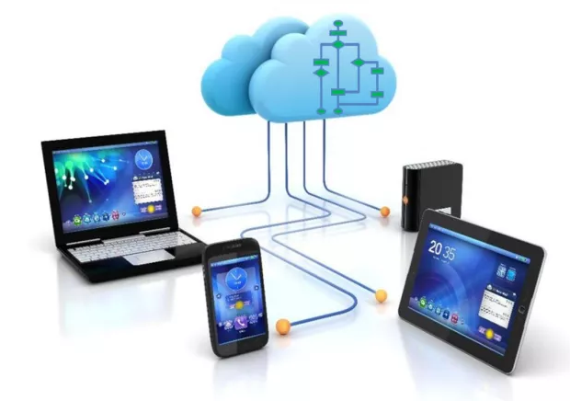
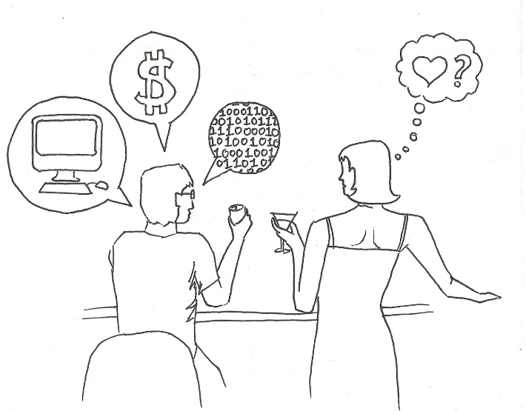
Klanten
Personen die al “Smart” zijn
“Techies”

Slide 15
Inkomsten
Installatie service
hardware

